Slide 1
GMD
2015년 5월 학습동아리 발표대회

Slide 2
발표의 순서
2호 잡지 발간
정보실 관리 시스템
GMD Website
SNS
GMD 서버 모의해킹
게임
우리가 모인 이유

Slide 3
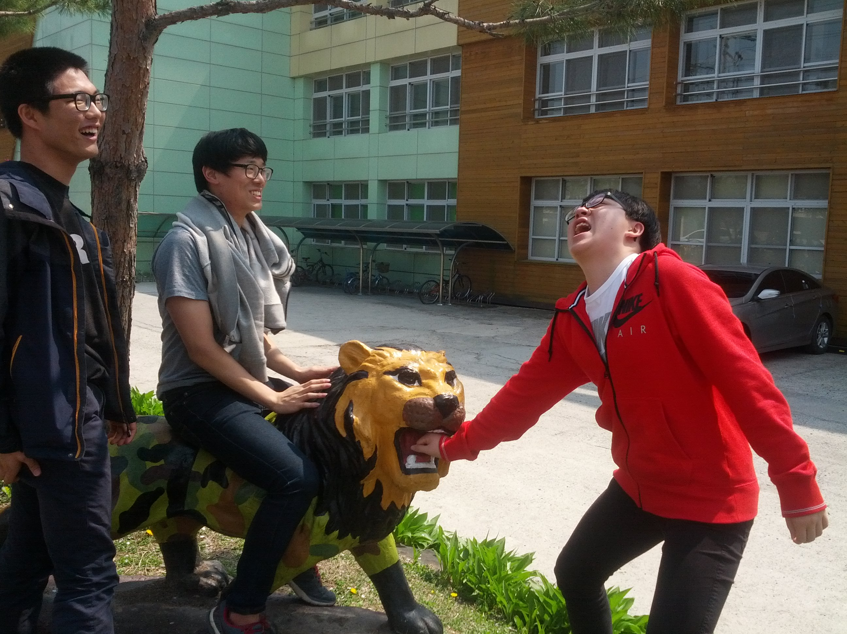
그많데는
무엇을 해왔을까?

Slide 4
Project
그많데의 핵심

Slide 5
그많데의 가동 원리
2호 잡지 발간
GMD 서버 모의 해킹
‘수포자’를 위한 게임
GMD
해킹 툴 제작
GMD 웹 페이지
SNS
정보실 관리 시스템 구축

Slide 6
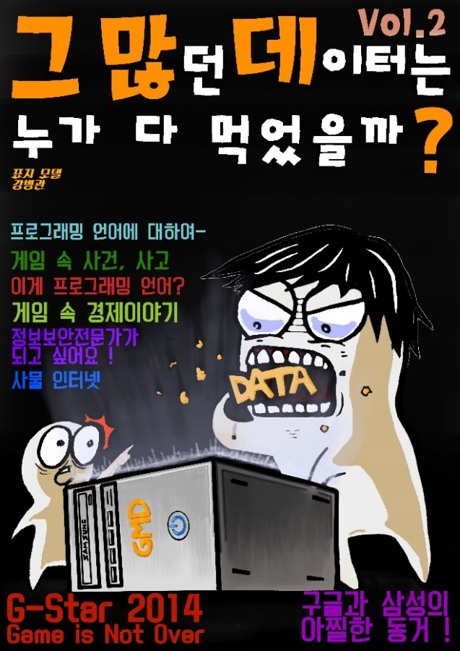
2호 잡지 발간
☺ 프로그래밍 언어에 대하여
☺ 게임 속 사건, 사고
☺ 이게 프로그래밍 언어?
☺ 게임 속 경제 이야기
☺ 정보보안전문가가 되고 싶어요!
☺ 사물 인터넷
☺ G-Star 2014 Game is Not Over
☺ 구글과 삼성의 아찔한 동거

Slide 7
정보실 관리 시스템 구축
게임 자제 좀
특정 웹 사이트 차단
학생ID
사용

Slide 8
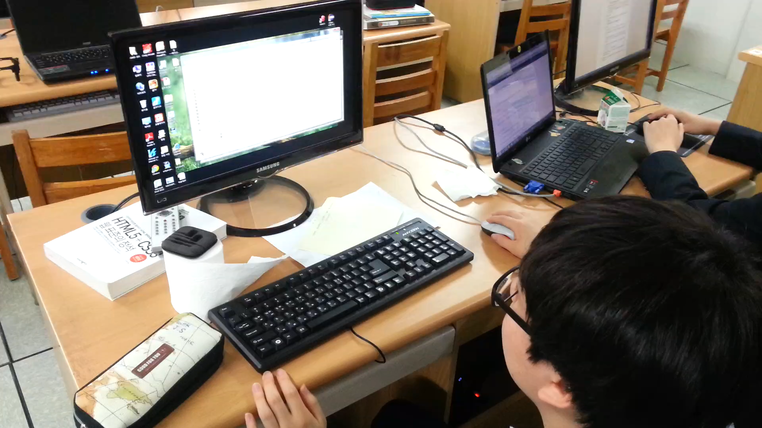
게임자제좀

Slide 9


학술제 전용 네트워크
egg
SNS
발표PC
GMD Website

Slide 10
GMD Website, 채팅방 시연
GMD Website
&
SNS

Slide 11

GMD Server Trial Hacking
ARP Spoofing
Bypassing SSP
DNS Spoofing
Injection

Slide 12


공격 결과
Fake Website

Slide 13
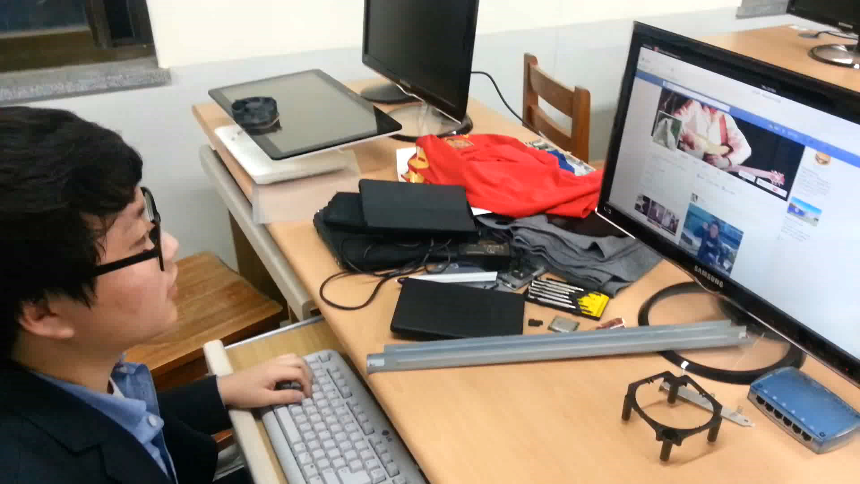
시연
자세한 것은 졸업논문에서

Slide 14
수포자를 위한
GAME

Slide 15
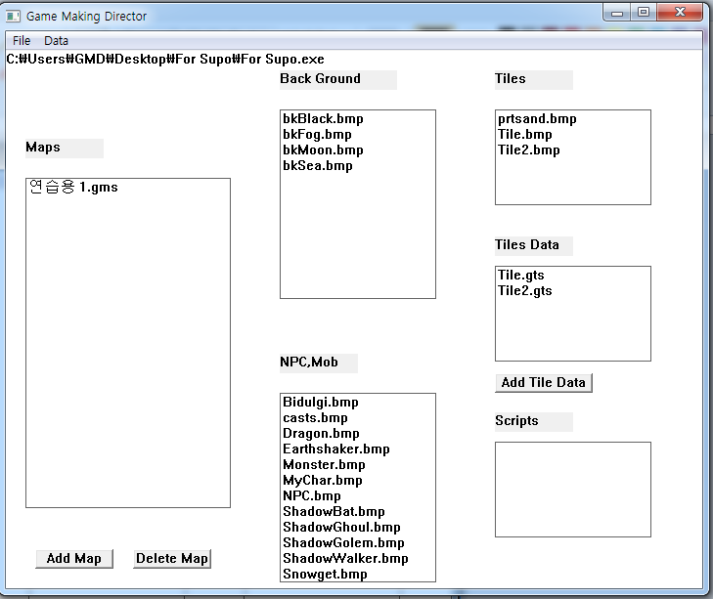
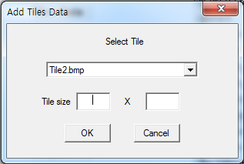

Slide 16
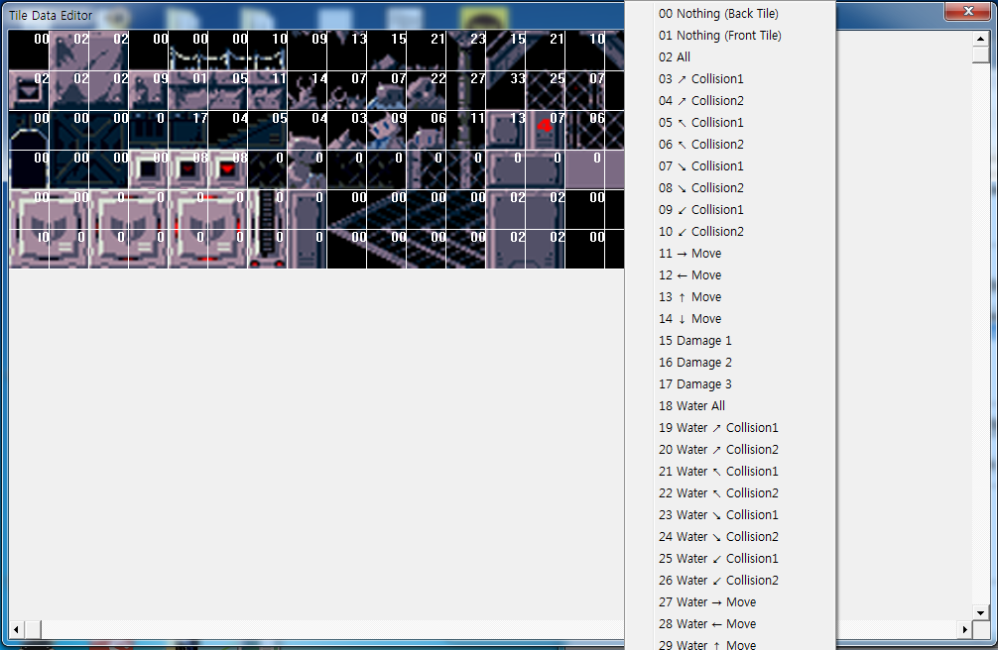

Slide 17
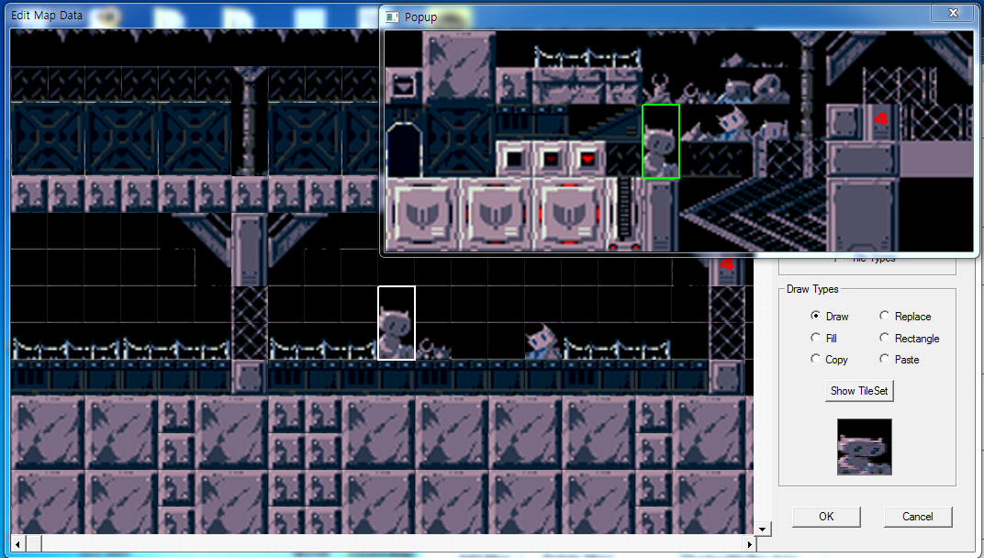

Slide 18
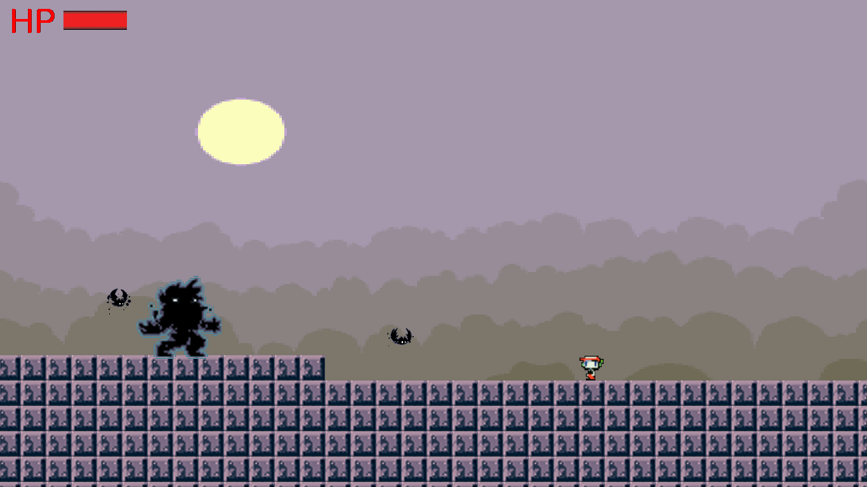

Slide 19
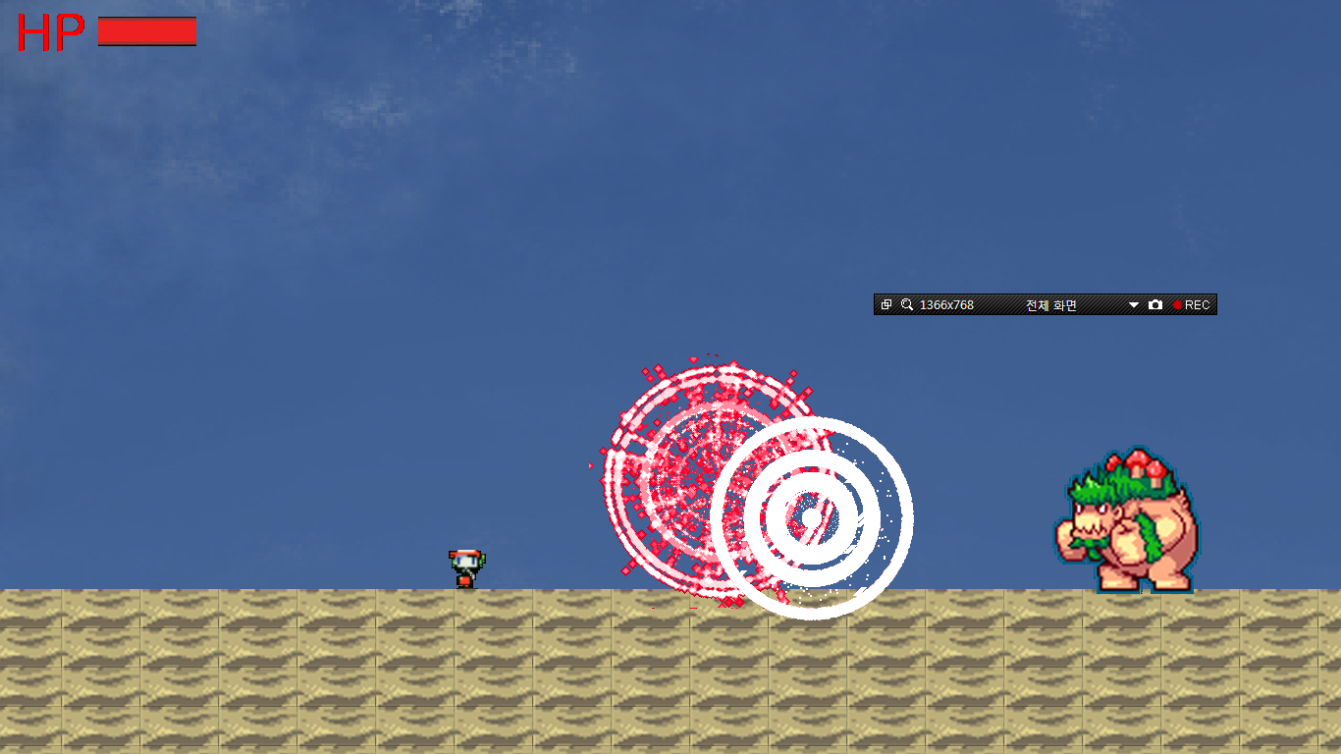

Slide 20
?
우리가 모인 이유

Slide 21
정보 공유, 협동

Slide 22
감사합니다!
끝

